Slide 1
Android
Основы пользовательского
интерфейса (User Interface)

Slide 2
Что такое GUI
Графический пользовательский интерфейс (Graphical User Interface) — разновидность пользовательского интерфейса, в котором элементы интерфейса (меню, кнопки, значки, списки и т. п.), представленные пользователю на дисплее, исполнены в виде графических изображений.
https://ru.wikipedia.org/wiki/gui

Slide 3
Программирование UI с виджетами
Виджеты это элементы графического пользовательского интерфейса (GUI)
не путать с виджетами приложений, размещенными на главном экране, мини-версией приложения
Пользователь взаимодействует с виджетами
Часто используют готовые виджеты
Опытные разработчики часто создают свои собственные

Slide 4
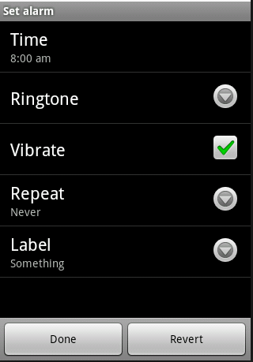
Виджеты
Включают:
Текстовые поля ввода (Text View)
Кнопки (Button)
Флажки (Check Box)
Спинеры (Spinner)
и другие

Slide 5
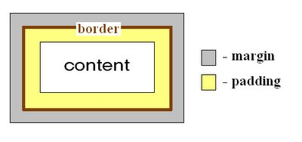
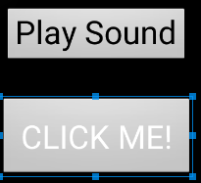
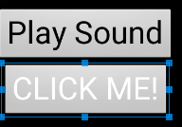
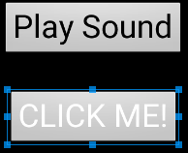
Атрибуты виджетов
Размер (size)
Ширина (layout width)
Высота (layout height)
Внешний отступ (margin)
Внутренний отступ (padding)
Отсутствует margin и padding
Margin сверху (top) 30dp (density independent pixels)
Margin сверху 30dp, и
padding 20dp

Slide 6
Размер (size)
Может быть:
Фиксированный (жестко закодированный) размер в dp (независимые от плотности пиксели)
wrap_content
виджет такого размера, чтобы отображать содержимое виджета (текст, иконку)
match_parent
по размеру родителя
виджеты, хранящиеся в контейнере или ViewGroup

Slide 7
Единицы измерения
px (pixels) — пиксели. Точки на экране
in (inches) — дюймы, базируются на физических размерах экрана.
mm (millimeters) — миллиметры, базируются на физических размерах экрана.
pt (points) — 1/72 дюйма
dp (density-independent pixels) — независимые от плотности пиксели.
dip - синоним для dp.
sp (scale-independent pixels) — независимые от масштабирования пиксели. Полезны при работе с шрифтами;

Slide 8
Поддержка разных размеров экрана
Минимальные размеры экранов:
small (320dp x 426dp)
normal (320dp x 470dp)
large (480dp x 640dp)
xlarge (720dp x 960dp)

Slide 9
Плотности
Набор из шести обобщенных плотностей:
ldpi (low) ~120dpi
mdpi (medium) ~160dpi
hdpi (high) ~240dpi
xhdpi (extra-high) ~320dpi
xxhdpi (extra-extra-high) ~480dpi
xxxhdpi (extra-extra-extra-high) ~640dpi

Slide 10
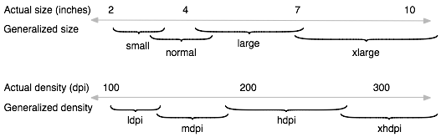
Размеры и плотности

Slide 11
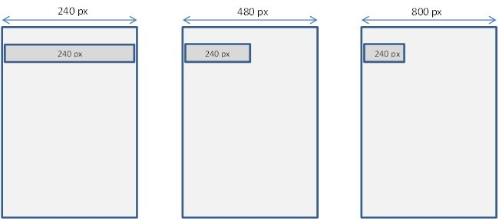
Размеры в пикселях?

Slide 12



Преобразования
Преобразование единиц dp в пиксели и обратно
$$px=\frac{dp ×dpi}{160}$$
$$dp=\frac{px ×160}{dpi}$$
где
$$\frac{dpi}{160}$$
плотность, может быть получена в активности getResources().getDisplayMetrics().density
Рекомендуемые единицы: sp для размеров шрифта и dp для всего остального
https://developer.android.com/guide/topics/resources/more-resources.html#Dimension

Slide 13
Контейнеры
Контейнеры используются для объединения нескольких виджетов вместе
У контейнеров есть потомки (вложенные элементы)
Потомки могут быть виджетами пользовательского интерфейса или другими контейнерами
Каждый контейнер имеет свои правила размещения своих потомков

Slide 14
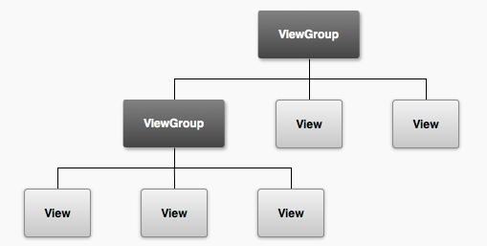
Контейнеры (ViewGroups) и виджеты (Views)
Контейнер, например LinearLayout
Контейнер, например
TableLayout
TextView (метки), ImageView,
Button, и др. виджеты.

Slide 15
XML UI конфигурация
Контейнеры могу содержать UI элементы в res/layout
«Разработка через декларацию»
Зачем?
Инструменты для считывания XML и отображения разметки в дизайнере
Встроенный dnd редактор
https://ru.wikipedia.org/wiki/Декларативное_программирование

Slide 16
UI в XML
Для описания UI вашего приложения, скорее всего, вы будете использовать файл xml
который описывает контейнер и виджеты на экране/пользовательском интерфейсе
Возможно редактирование xml напрямую или через дизайнер
задавая атрибуты контейнера и шаблона активности
Мы затем получим доступ к контейнерам и виджетами через Java-код.

Slide 17
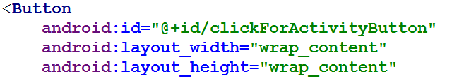
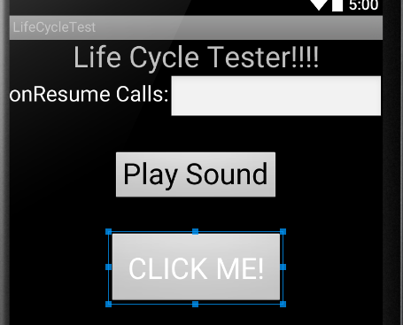
Размер – wrap_content

Slide 18
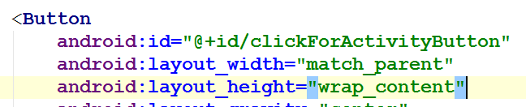
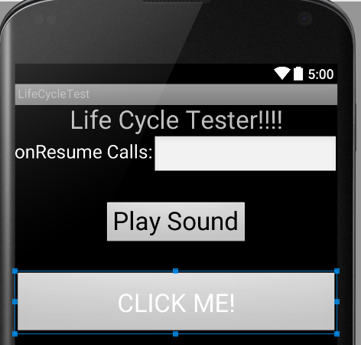
Размер – match_parent

Slide 19
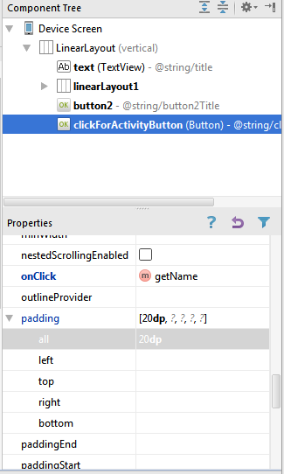
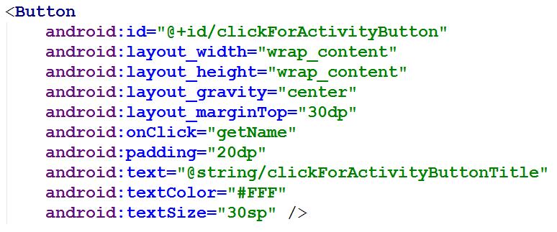
Виджеты в Android Studio
Разработки GUI через дизайнер и XML

Slide 20
Атрибуты
android:padding="20dp" задается в xml файле для View (например, кнопки)
атрибутов для представлений очень много
http://tinyurl.com/y8jj5eo
атрибуты могуть быть заданы в xml разметке, а также изменены программно

Slide 21
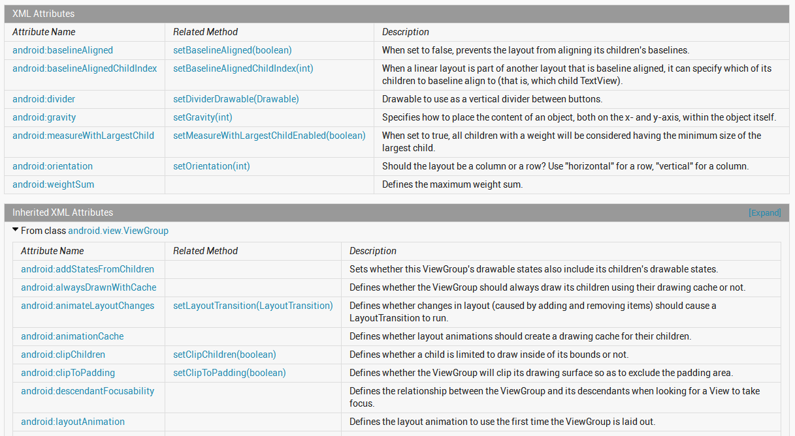
Атрибуты

Slide 22
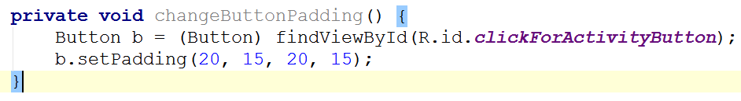
в xml файле
Программно в активности (Java код)

Slide 23
Типы виджетов

Slide 24
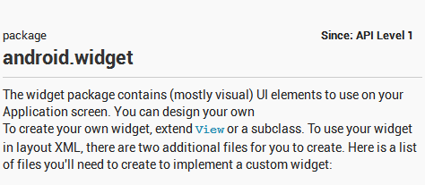
Элементы управления
Пакет android.widget
Не путать с виджетами приложений, мини-версиями приложений
Производные от класса View
Интерактивные компоненты UI

Slide 25
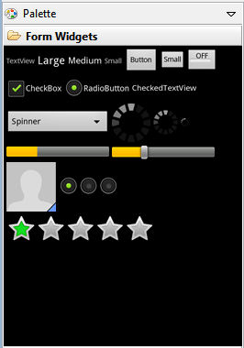
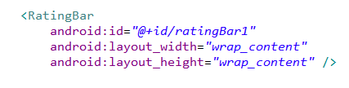
Добавление элементов управления
Виджеты могут быть добавлены в макет XML или во время выполнения программы
Добавление компонента через дизайнер автоматически генерирует XML код
Настраивайте XML как нужно

Slide 26
Виджет TextView
Простая метка
Отображает информацию, а не для взаимодействия
Общие атрибуты:
visibility- видимость
textSize– размер текста
textColor – цвет текста
background– цвет фона
textAllCaps– текст прописными символами
autoLink - контекстные ссылки (email, phone и т.д.)
ellipsize – добавляет … если не вмещается текст
lines

Slide 27
TextView
Возможные атрибутыы:
Задать количество видимых строк текста:
android:lines="2"
Атрибут ellipssize позволяет добавить ... вместо обрезания текста
Контекстные ссылки на адрес электронной почты, URL-адрес или номер телефона
autoLink атрибут принимает значения none, web, email, phone, map или all

Slide 28
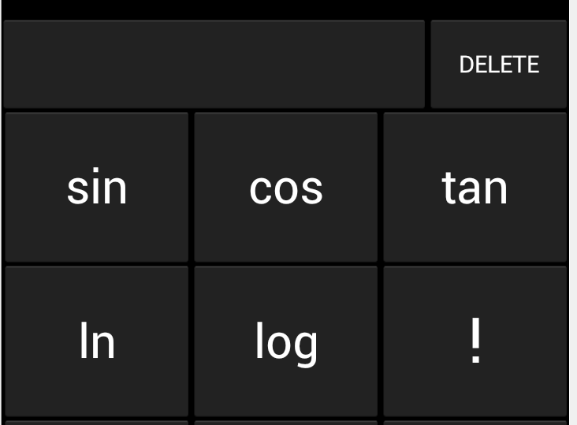
Виджет Button
Текст или иконку (или оба) в View
Нажатие кнопки вызывает действие
задать android:onClick атрибут в XML файле
ИЛИ создать объект производный от ClickListener, и переопределить метод onClick
Обычно используют
анонимные классы

Slide 29
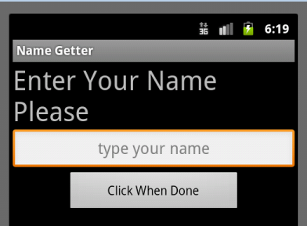
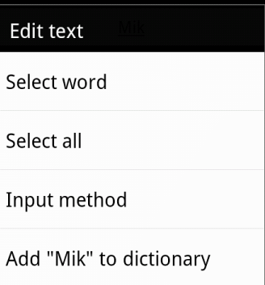
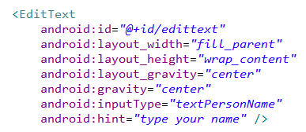
Виджет EditText
Производный от TextView
Общий компонент для получения данных от пользователя
Длительное нажатие приводит к открытию контекстного меню

Slide 30
EditText
Может охватывать несколько строк через атрибут android:lines
Текстовые поля могут иметь разные типы ввода, такие как число, дата, пароль или адрес электронной почты
Атрибут android:inputType
Влияет на тип клавиатуры для пользователя и поведения, например, каждое слово заглавное

Slide 31
EditText
Действия клавиатуры
ime = input method editor
Атрибут android:imeOptions
actionNone, actionSearch, actionSend, и др.
http://developer.android.com/reference/android/widget/TextView.html#attr_android:imeOptions

Slide 32
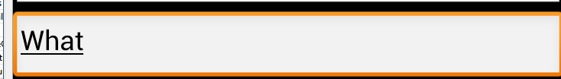

Опция автодополнения
В зависимости от параметра inputType в EditText могут отображаться автодополения
Работает на реальных устройствах
Другие классы для автозаполнения
AutoCompleteTextView
Выбирается один вариант
MultiAutoCompleteTextView
Выбирается несколько вариантов

Slide 33
AutoCompleteTextView
Два типа
Мы предоставляем список автодополнений
Пользователь предоставляет списко автодополнений
Программное задание списка автодоплнений
используя ArrayAdapter связанный с массивом
рекомендуется: использовать массив в файле ресурсов array.xml

Slide 34
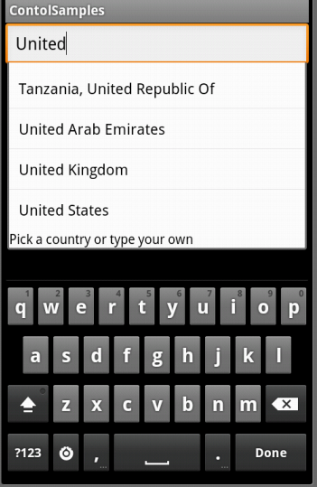
Автодополнение используя массив

Slide 35
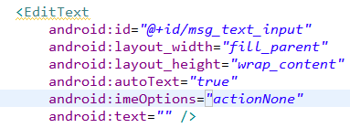
EditText
Автоматическая настройка с использованием словаря устройства:
Словаря нет на эмуляторе!

Slide 36
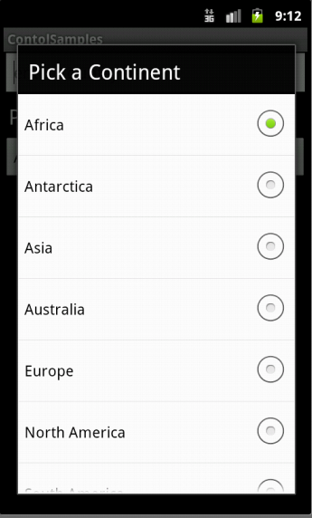
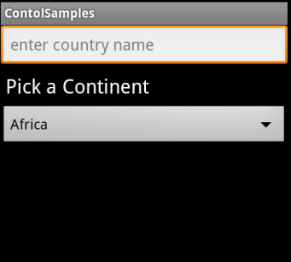
Spinner
Подобно автодополнению, но пользователь должен выбрать один из заданных вариантов

Slide 37
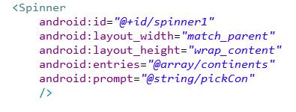
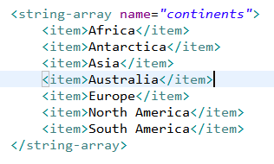
Spinner
arrays.xml в res/values

Slide 38
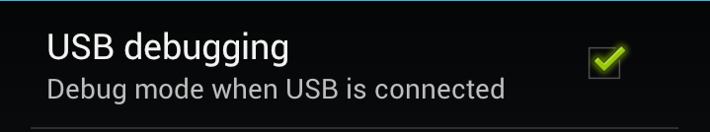
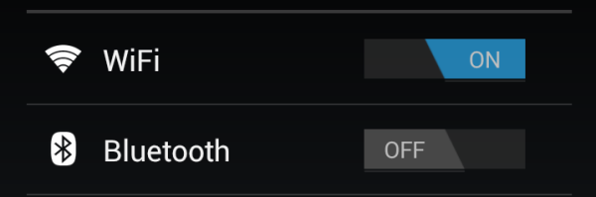

Простой выбор
CheckBox
задать android:onClick атрибут или создать объект ClickListener, переопределить метод onClick, и привязать к CheckBox
Переключатель и ToggleButton
аналогичен CheckBox с двумя состояниями, но визуально отображает состояние с
on и off текстом

Slide 39
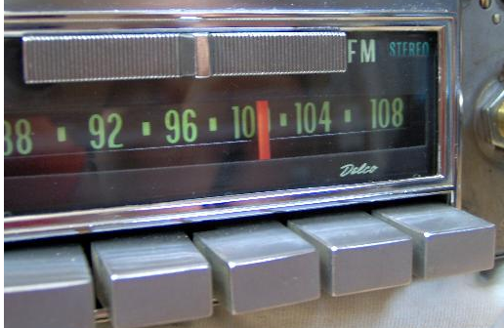
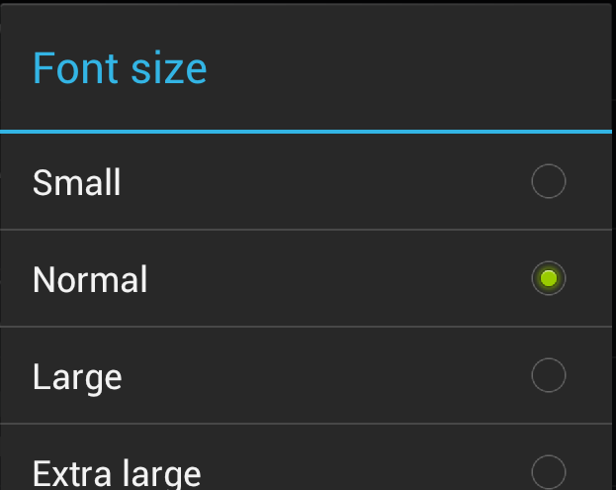
RadioButton и RadioGroup
Select one option from a set
set onClick method for each button
generally same method
Collected in RadioGroup
sub class of LinearLayout
vertical or horizontal orientation

Slide 40
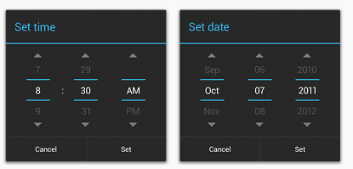
Pickers
TimePicker and DatePicker
Typically displayed in a TimePickerDialog or DatePickerDialog
dialogs are small windows that appear in front of the current activity

Slide 41
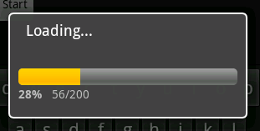
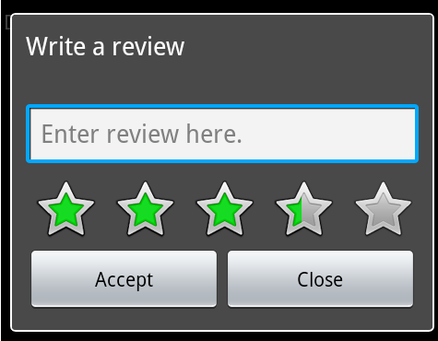
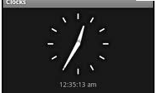
Indicators
Variety of built in indicators in addition to TextView
ProgressBar
RatingBar
Chronometer
DigitalClock
AnalogClock

Slide 42
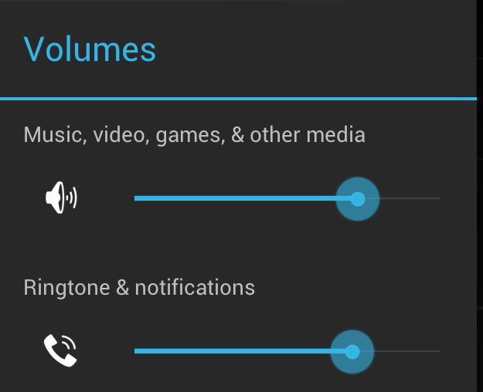
SeekBar
a slider
Subclass of progress bar
implement a SeekBar.OnSeekBarChangeListener to respond to changes in setting

Slide 43
Взаимодейтсвие с виджетами

Slide 44
Interacting with Widgets
Some widgets simply display information.
TextView, ImageView
Many widgets respond to the user.
We must implement code to respond to the user action.
Typically we implement a listener and connect to the widget in code.
logic / response in the code

Slide 45
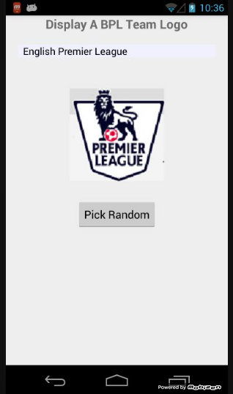
Example - Display Random Image
App to display crests of British Premier League Football teams
Allow user to select team from spinner control
Or, press button to display a random crest
TextView
Spinner
ImageView
Button

Slide 46
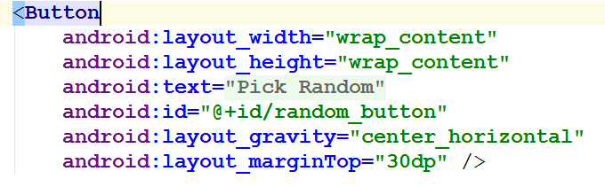
Button in XML layout file
Notice button reacts when pressed, but nothing happens
Possible to disable button so it does not react

Slide 47
Responding to Button Press
Two ways:
Hard way, create a listener and attach to the button
shorter way exists for Views, but this approach is typical for many, many other widgets behaviors besides clicking
Implement an onClickListener and attach to button

Slide 48
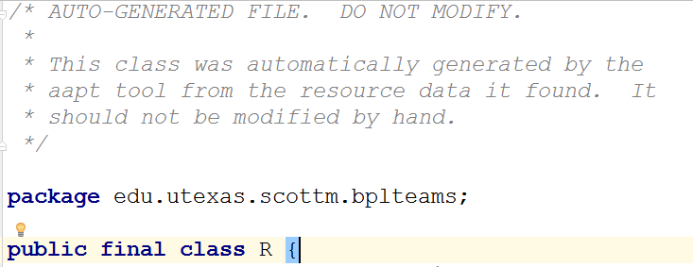
Accessing Button in Code
R.java file automatically generated and creates ids for resources in project folder
if id attribute declared

Slide 49
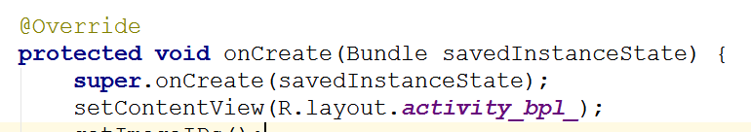
Setting Activity Layout / GUI
Usually the GUI for an Activity is set in the onCreate method.
Typically a layout file is used
set content view will inflate runtime objects for all the widgets in the layout file

Slide 50
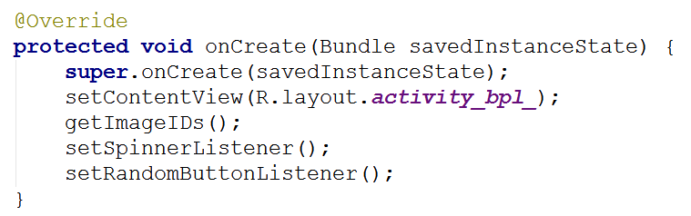
Accessing Layout Widget
To attach a listener we need a handle (reference) to the runtime object for the button (or desired widget)

Slide 51
Accessing Layout Widget
findViewById returns a View object
often necessary to cast to correct type
A whole host of methods to access resources in your /res directory programmatically

Slide 52

Creating and attaching a Listener
setOnClickerListener is method that attaches the listener
View.onClickListener is a Java interface with one method onClick
We are implementing interface with an anonymous inner class

Slide 53
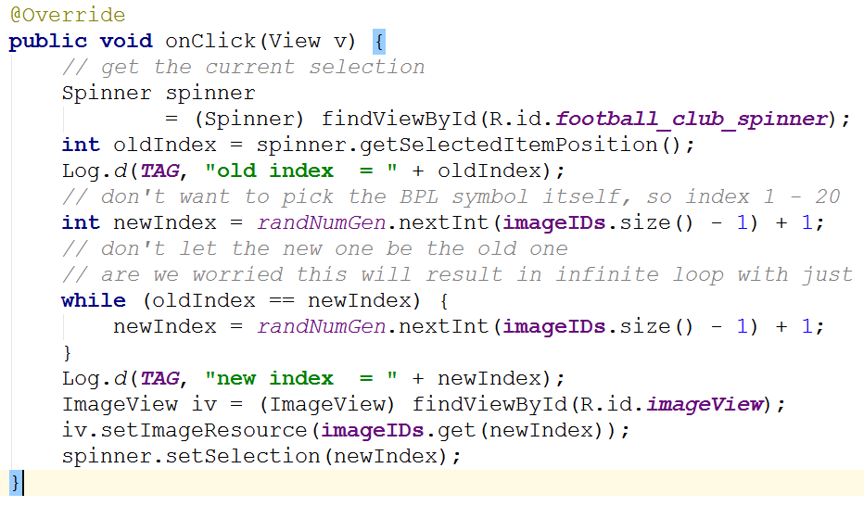
onClick Logic

Slide 54
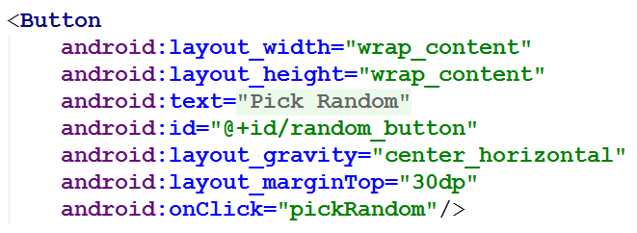
Shortcut for Clicks
All View objects have an onClick attribute
method to call when the View is clicked
Can set onClick attribute to a method in Activity that is called when View is clicked

Slide 55
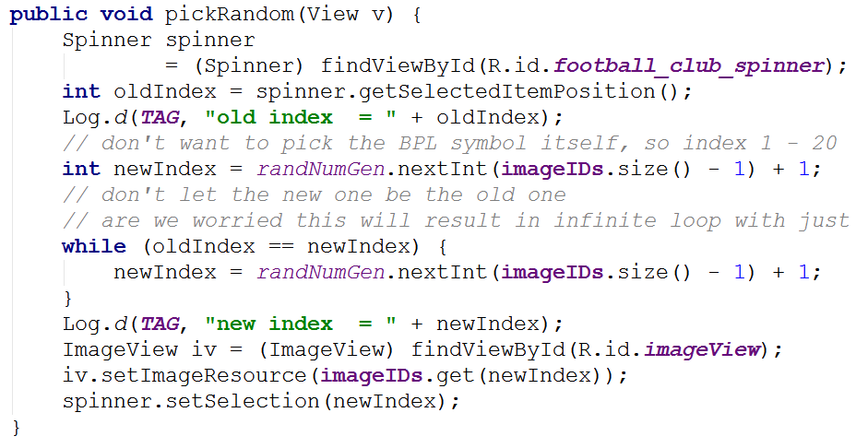
Shortcut for Clicks
In Activity:
demo when method signature wrong

Slide 56
Контейнеры для виджетов view groups

Slide 57
ViewGroups
Контейнеры - это подклассы ViewGroup
Все еще представления, но на самом деле ничего не рисуют
Служат контейнерами для других представлений
options on how sub views (and view groups) are arranged
Классы контейнеров: FrameLayout, LinearLayout, TableLayout, GridLayout, RelativeLayout, ListView, GridView, ScrollView, DrawerLayout, ViewPager

Slide 58
FrameLayout
FrameLayout
простейший тип макета
дочерние элементы прикреплены к верхнему левому углу экрана
при добавление нового элемента последний отрисовывается поверх ранее добавленных

Slide 59

LinearLayout
Выравнивает дочерние элементы (например, кнопки, текстовые поля, изображения и т.д.) в одном направлении
Атрибут ориентации определяет направление:
android:orientation="vertical"
attribute of View

Slide 60
Activity and Layout
Code on previous slide demonstrates inflating a layout for an Activity
… and programmatically changing an attribute of the layout (or view) during runtime

Slide 61

Modifying Attributes
in xml, programmatically, and visual editor

Slide 62

Gravity Attribute
Child element's gravity attribute
where to position in the outer container
center
right

Slide 63

Weight
layout_weight attribute
"importance" of a view
default = 0
if set > 0 takes up more of parent space

Slide 64


Another Weight Example
button and bottom edit text weight of 2
button weight 1 and bottom edit text weight of 2

Slide 65

LinearLayout - Horizontal Orientation
padding
background color
margins

Slide 66

TableLayout
rows and columns
rows normally TableRows (subclass of LinearLayout)
TableRows contain other elements such as buttons, text, etc.

Slide 67

RelativeLayout
children specify position relative to parent or to each other (specified by ID)
First element listed is placed in "center"
other elements placed based on position to other elements

Slide 68

RelativeLayout XML

Slide 69

RelativeLayout XML

Slide 70
GridLayout
added in Android 4.0
child views / controls can span multiple rows and columns
different than TableLayout
child views specify row and column they are in or what rows and columns they span

Slide 71
Container Control Classes
Layouts shown are useful for positioning UI elements
the layouts themselves are not interactive although the child Views may be
Other available layouts add a level of interactivity between the user and the child Views
ListView, GridView, GalleryView
Tabs with TabHost, TabControl
ScrollView, HorizontalScrollView

Slide 72
Data driven containers ListView and gridview

Slide 73

Data Driven Containers
Containers that display repetitive child Views
ListView
vertical scroll, horizontal row entries, pick item
consider using ListActivity
GridView
specified number of rows and columns
GalleryView
horizontal scrolling list, typically images

Slide 74

AdapterView
ListView, GridView, and GalleryView are all sub classes of AdapterView
Adapter generates child Views from some data source and populates the larger View
Most common Adapters
CursorAdapter used when to read from database
ArrayAdapter to read from resource, typically an XML file

Slide 75
Adapters
When using an Adapter a layout is defined for each child element (View)
The adapter creates Views based on layout for each element in data source and fills the containing View (List, Grid, Gallery) with the created Views
binding
child Views can be as simple as a TextView or more complex layouts / controls
simple ones provided in android.R.layout

Slide 76

Typical Adapter Example

Slide 77

Data Source - countries resource file

Slide 78

TextView for Data
ListView filled with TextViews
TextViews store data from ArrayAdapter

Slide 79


ListView and GridView Results

Slide 80
Selection Events
ListView, GridView, GalleryView
Typically user can select one item of data
Implement the OnItemClickListener class and set it as the listener
we will do this a lot:
create a class that implements some kind of listener
register it with a control

Slide 81
Altering the Data and Display
Previous example read data from resource file
What if we want to update list view as data changes?
add and remove items
Example: remove countries from list and view when selected

Slide 82
Altering Data
ArrayAdapter serves as a bridge between a data source and a ListView
Previous example, data was an array resource file
resource file won't change
Dump data to List (ArrayList) and create ArrayAdapter from that source

Slide 83

Source Code

Slide 84

Create ArrayList

Slide 85

Alter Data on Select

Slide 86


A Toast
"A toast provides simple feedback about an operation in a small popup."

Slide 87

Creating a Toast
Inside the OnItemClickListener anonymous inner class

Slide 88
More Complex List View Items
What if we want each item in a list to have more than simple text?
Let's add a switch to each ListView item to show if the Country listed is "safe" or not?
Each View element in the list will be a horizontal linear layout with a TextView and a switch

Slide 89

Not all of layout file shown

Slide 90

Setting Adapter
Change to use the complex layout for each ListView item

Slide 91

Result
Looks okay.
However...
Scroll the list and notice all safe switches set to Yes!
Flip a couple and scroll

Slide 92


View Recycling
Scroll
UH OH

Slide 93
View Recycling
Imagine a ListView tied to contacts on a phone or some other possibly large data set.
Some people have 1000's of contacts.
Creating a ListView with a distinct object for every list element (the Views) would require a LOT of memory.
So, the rows in a list view get recycled. Enough objects are created for the visible items, but as they scroll off the objects are reused and the data in the widgets is reset to what the user should see.

Slide 94
View Recycling
We set the switch on the row that contains Andorra to
no. The we scrolled down the list. The List View item that
contains Andorra is recycled.
The adapter we are using automatically alters the text, but
the switch is still set to no!

Slide 95
Taking Control of Recycling
We need to track the status of safe for each country and change the switch position as appropriate when a list view item gets recycled
This requires creating two classes:
one to model the data for each row
our own Adapter that extends ArrayAdapter

Slide 96

CountryRowData
Simple nested class to model and track the data in a row

Slide 97

New onCreate Method
Create list of CountryRowData objects and send to our new Adapter class

Slide 98


Extending ArrayAdapter

Slide 99

Listening for Changes to Switches

Slide 100


Set Switch to Correct Value

Slide 101
Explanation of Adapter
Our SafeAdapter class lets ArrayAdapter inflate and recycle the row
call to super.getView
this will set the country name
inflate = take an xml layout and create a runtime object to model it, measure and draw the object
Then we check to see if we have a ViewHolder in the rows tag.

Slide 102
Explanation of Adapter
If we don't have a ViewHolder for the current row we create one and associate it with the row
We add a switch listener for the switch in the row

Slide 103
ViewHolder and Tags
All View objects (all GUI widgets are descendants of View) have a setTag() and getTag() method
These methods allow us to associate an arbitrary object with the View (widget)
The holder pattern uses the widget tag to hold an object which in turn holds each of child widgets of interest

Slide 104
ViewHolder and Tags
The purpose of attaching a holder to the row Views is to avoid calling findViewById() again
can be slow

Slide 105
Recycling of ListView Elements
LOOK HERE FOR intercepting the ListView items:
http://stackoverflow.com/questions/6921462/listview-reusing-views-when-i-dont-want-it-to

Slide 106

Other Layouts - Tabbed Layouts
Uses a TabHost and TabWidget
TabHost consists of TabSpecs
can use a TabActivity to simplify some operations
Tabs can be
predefined View
Activity launched via Intent
generated View from TabContentFactory

Slide 107
Scrolling
ListView supports vertical scrolling
Other views for Scrolling:
ScrollView for vertical scrolling
HorizontalScrollView
Only one child View
but could have children of its own
examples:
scroll through large image
Linear Layout with lots of elements

Slide 108
Concrete UI Example - tip calculator

Slide 109

Concrete Example
Tip Calculator
What kind of layout to use?
Widgets:
TextView
EditText
SeekBar

Slide 110

TextViews

Slide 111
EditText
All but top EditText are
uneditable
Alternative?
TextViews?

Slide 112
SeekBar

Slide 113
Layout
TableLayout
row 0
row 1
row 2
row 3
row 4
row 5

Slide 114

Layout Attributes
android:background
#RGB, #ARGB, #RRGGBB, #AARRGGBB
can place colors in res/values/colors.xml

Slide 115


Color Resources
Good Resource / W3C colors
http://tinyurl.com/6py9huk

Slide 116
StretchColumns
columns 0 indexed
columns 1, 2, 3 stretch to fill layout width
column 0 wide as widest element, plus any padding for that element

Slide 117

Initial UI
Done via some Drag and Drop, Outline view, and editing XML
Demo outline view
properties

Slide 118


Changes to UI
Outline multiple select properties
all TextViews' textColor set to black #000000
change column for %DD labels
use center gravity for components

Slide 119

Changes to UI
change bill total and seekbar to span more columns
gravity and padding for text in column 0
align text with seekBar
set seekBar progress to 18
set seekBar focusable to false - keep keyboard on screen

Slide 120

Changes to UI
Prevent Editing in EditText
focusable, long clickable, and cursor visible properties to false
Set text in EditText to 0.00
Change weights to 1 to spread out

Slide 121

Functionality
onCreate instance variables assigned to components found via ids
update standard percents:

Slide 122

Functionality - Saving State
onSaveInstance
save BillTotal and CustomPercent to the Bundle
check for these in onCreate

Slide 123


Functionality Responding to SeekBar
customSeekBarListener instance variable
Of type OnSeekBarChangeListener

Slide 124

Create an Anonymous Inner Class
Class notified when seek bar changed and program updates custom tip and total amount
must register with the seekBar instance variable in onCreate!

Slide 125


Functionality - Total EditText
Another anonymous inner class
implement onTextChanged to converts to double and call update methods
register with EditText for total in onCreate()!

